Slide 1
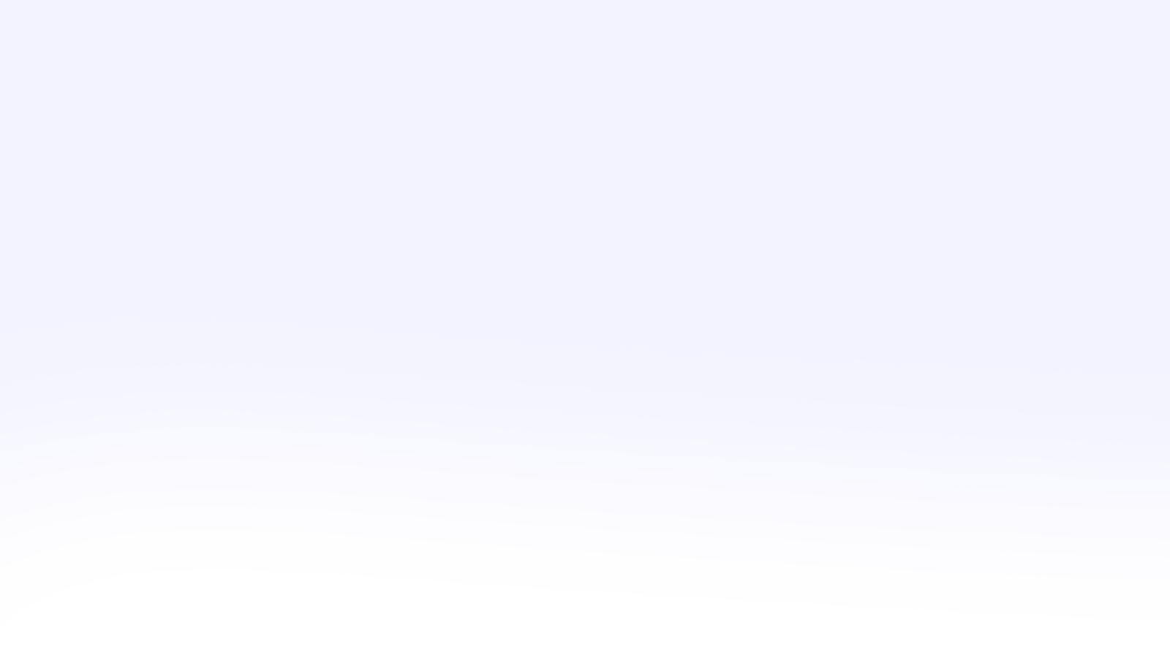


KOGAS 설비 제어
최적화/효율화 서비스

Slide 2
목차
Chapter 01. Predictor – Twin Model
Chapter 02. Prescriptor - Prescriptive Analytics
01
Exploratory Data Analysis
05
제조 최적화 서비스 비교
1. Time variable 데이터 분석
1. Modeling 비교
2. Outlier Check
2. Optimization
3. Correlation Matrix Check
3. Solution 기능
02
Preprocessing
06
틸다 솔루션 알고리즘
03
Feature Engineering
07
제조 설비 제어 최적화 서비스 ArgMax
1. Cyclical Encoding
1. 비즈니스 모델
2. 변수들의 차분값(t – t_1)을 파생변수로 사용
3. 시간 변수별 Mean Encoding
08
틸다 솔루션 적용 사례
04
Modeling

Slide 3
Chap. 01 Predictor
Twin Model

Slide 4
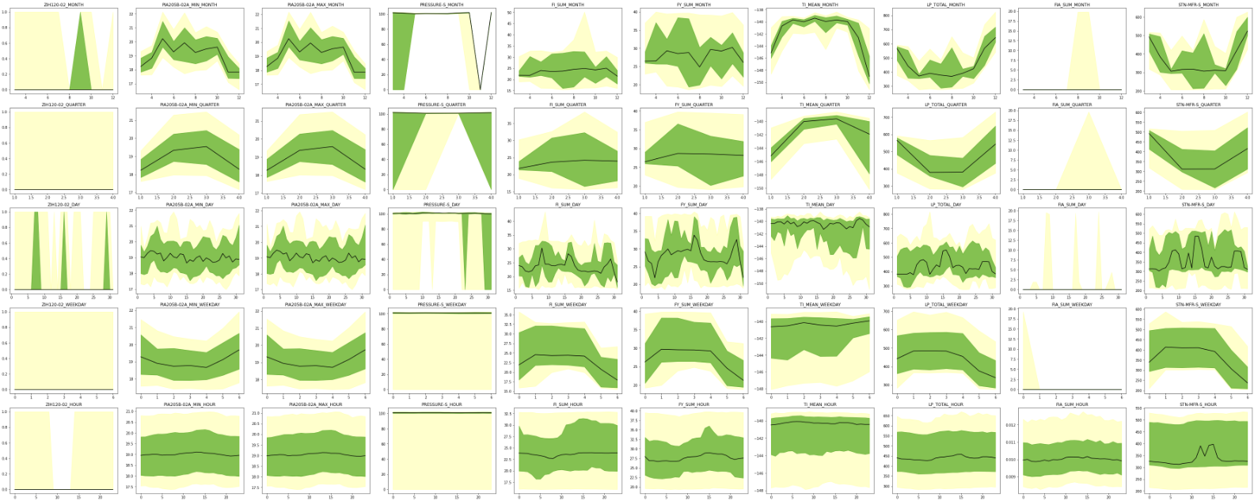
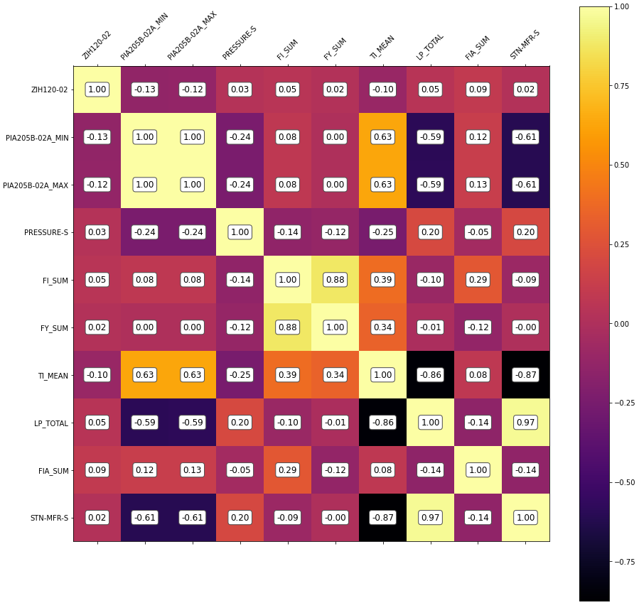
EDA
1. 시간 변수 별 데이터 분석
['MONTH', 'QUARTER', 'DAY', 'WEEKDAY', 'HOUR’] 기준 data analysis
3. 변수 별 Correlation Matrix 확인
모든 Features의 상관관계 draw
2. Outlier check
PRESSURE-S, FIA_SUM plot으로 outlier 존재 확인

Slide 5
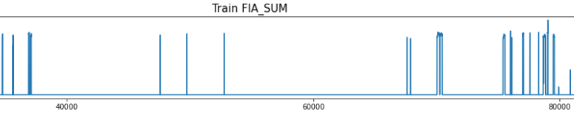
Preprocessing
Substitution
Outlier
FIA_SUM의 0에 가까운 값들
0으로 치환
탱크압력의 최댓값 – 최솟값의
이상치 확인
01
02
Round
Diff
train 데이터와 test 데이터의
탱크 압력 예측치를
맞춰주기 위한 round 처리
탱크 압력 (target) 값
차분 값(변화량)으로 치환
03
04

Slide 6


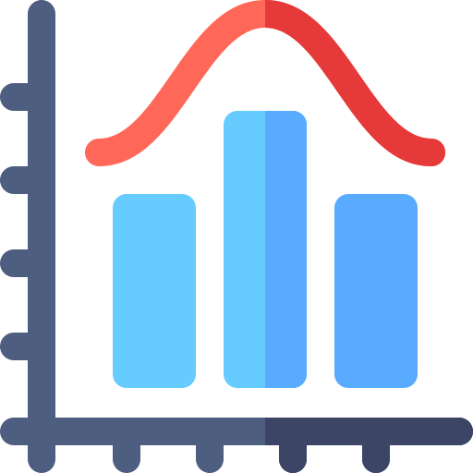


Feature Engineering & Initial Modeling
1. 월, 요일, 시간변수 cyclical encoding
3. Mean Encoding
5. FIA_SUM > 0.1
normalized_x = 2 * np.pi * (x - min) / max
[‘MONTH_SIN’, ‘MONTH_COS’, “WEEKDAY_SIN”, “WEEKDAY_COS”, “HOUR_SIN”, “HOUR_COS”]
각 변수들의 시간변수 별 mean encoding 값을 이용
각 변수들의 시간변수 별 mean encoding 값에서의 편차를 이용
각 변수들의 차분 값의 mean encoding과 그 편차를 이용
FIA_SUM의 경우
0.1을 넘어가는 행을 표기하는 column 추가
2. 각 변수들의 차분(t – t_1) 값 new feature
4. 표준 대기압 (101.325)
df[columns]. diff( )
PRESSURE-S의 경우
표준 대기압(101.325) 기준으로 90% 이하인
값들을 표기하는 column 추가

Slide 7




Modeling
2
target의 세 가지 형태 중
‘변화량’ 이 중요한 평가지표에 맞추어
DIFF 값을 target 형태로 채택
Boosting
Deep-Learning
탱크 압력의 최소/최대
(MIN/MAX)
LGBM
LSTM
Feature Selection
제공 data 중 ZIH120-02_0~5
time 관련 feature
각 feature들의 diff값
outlier 탐지를 위한 feature
XGB
탱크 압력의 평균/편차
(AVG/DEV)
Tree-Based
GBM
ExtraTree
탱크 압력의 변화량
(DIFF)
기본 feature로 model 간 성능 비교 후
가장 좋은 성능을 보인 ExtraTree 채택
3
domain knowledge 및 model에 맞추어
엔지니어가 heuristic하게 feature selection
1
기본 feature로 model 간 성능 비교 후
가장 좋은 성능을 보인 ExtraTree 채택
target 형태
ExtraTree 단일 model → public score : 0.02099점, total score : 0.0244점 달성
Leader Board 최종 2위 기록

Slide 8
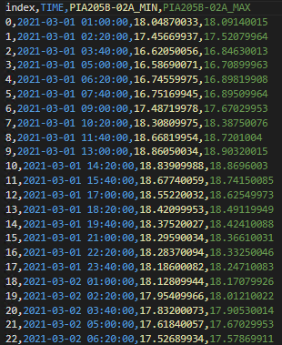

Modeling
20221111_EXT_DIFF_v12 copy.csv
Optuna
PIA205B-02A_MIN nunique : 2416
PIA205B-02A_MAX nunique : 2431
→ class로 취급
Target인 탱크 압력이 유한하다는 것을 EDA로 확인
Target을 class화 하여 출력된 결과 값을 class에 근사
4
Optuna로 hyperparameter optimization
5
6
최종 output submission 생성
ExtraTree 단일 model → public score : 0.02099점, total score : 0.0244점 달성
Leader Board 최종 2위 기록

Slide 9
Chap. 02 Prescriptor
Prescriptive Analytics

Slide 10







아마 코가스 측에서는 압력값 예측한다음 운전자가 그 값을 통해 유량값을 셋팅할 것이라고 생각됨
제조 최적화 AI 서비스
비교항목
기존
필요
Predictor : ExtraTree 단일모델
Predictor : LSTM 기반 NN
Modeling
LNG 저장탱크의 최소 압력 값, 최대 압력 값 예측
LNG 저장탱크의 최소 압력 값 ,최대 압력 값, 재액화된 LNG의 온도를 예측
경험기반 설비 Setting
Prescriptor : NN 기반 GA(Genetic Algorithm)
Optimization
여전히 운전자의 경험에 의한 설비 Setting
Prescriptor 모델을 통해 최적의 값 Searching
예측 AI 모델
처방 AI 모델
Solution
“무슨 일이 발생할 것인가”에 대한 답을 제공
주로 특정 metric에 대한 예측 값을 도출
의사결정에 참고할 정보를 제공
“무엇을 해야 하는가?”에 대한 답을 제공
비즈니스 KPI를 최적화하는 의사결정 값을 도출
기업의 비용적, 기술적 진입 장벽을 낮춘 효과적인 비즈니스 최적화 서비스가 필요

Slide 11




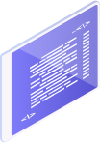
틸다 솔루션 알고리즘
01
04
Data collection
Apply
학습에 사용할 비즈니스 시스템 빅데이터 수집
탐색된 최적 솔루션을
실제 비즈니스 시스템에 적용
틸다 솔루션
범위
대부분 산업 AI 솔루션 범위
02
03
Model
Search
비즈니스 시스템에
대한 디지털 트윈
학습된 디지털 트윈을
이용, 최적의 해를 탐색
국내 유일의 디지털 트윈 – 군집 탐색 기반 ‘처방적 분석’ AI 솔루션!

Slide 12
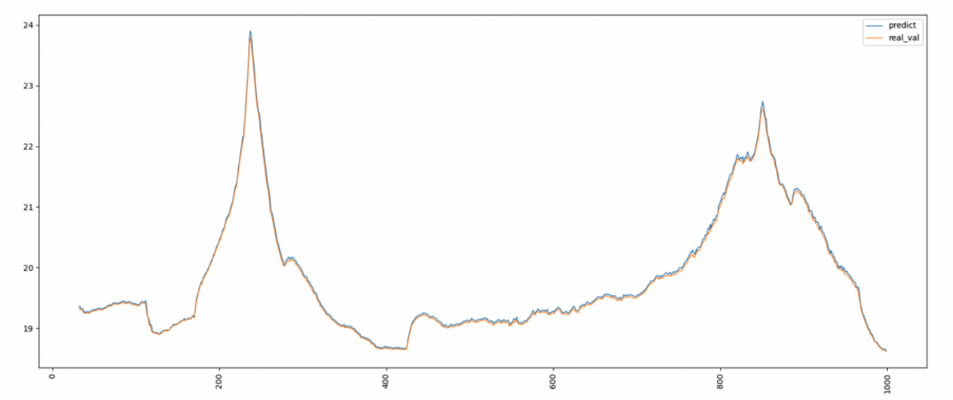
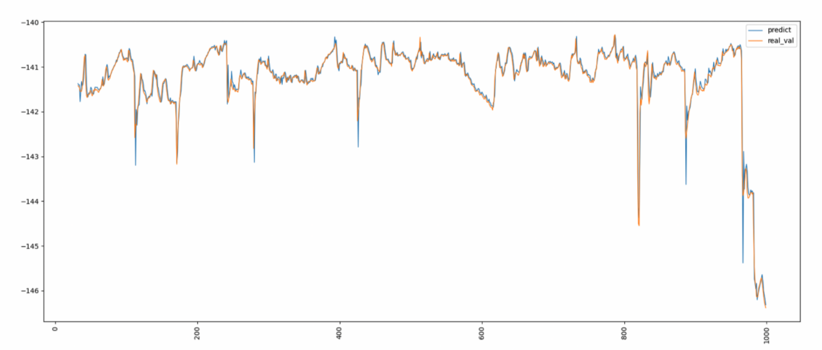
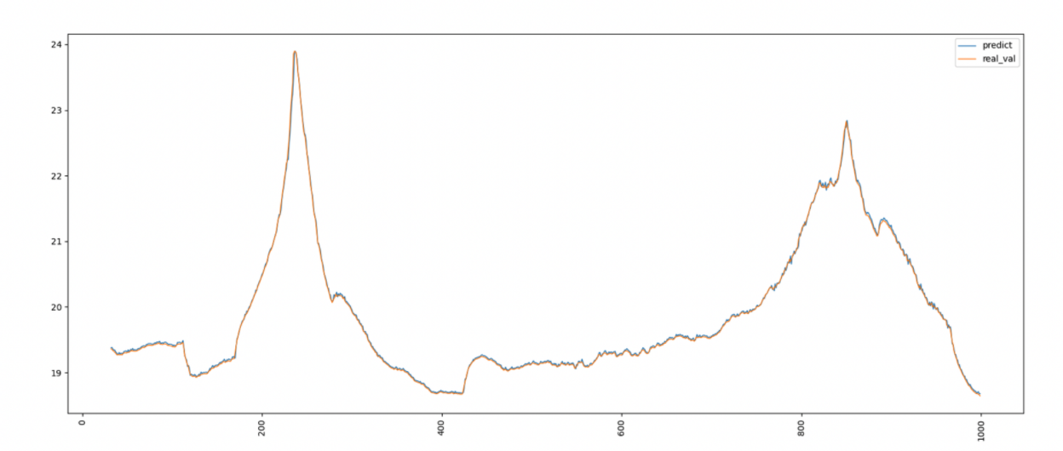
Twin Model Sample
PIA205B-02A_MIN
TI_MEAN
PIA205B-02A_MAX
MAE Score
PIA205B-02A_MIN : 0.014805
PIA205B-02A_MAX : 0.015085
TI_MEAN : 0.098010
정확한 Twin Model이 정확한 최적화 모델을 만듦

Slide 13
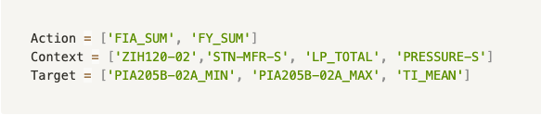
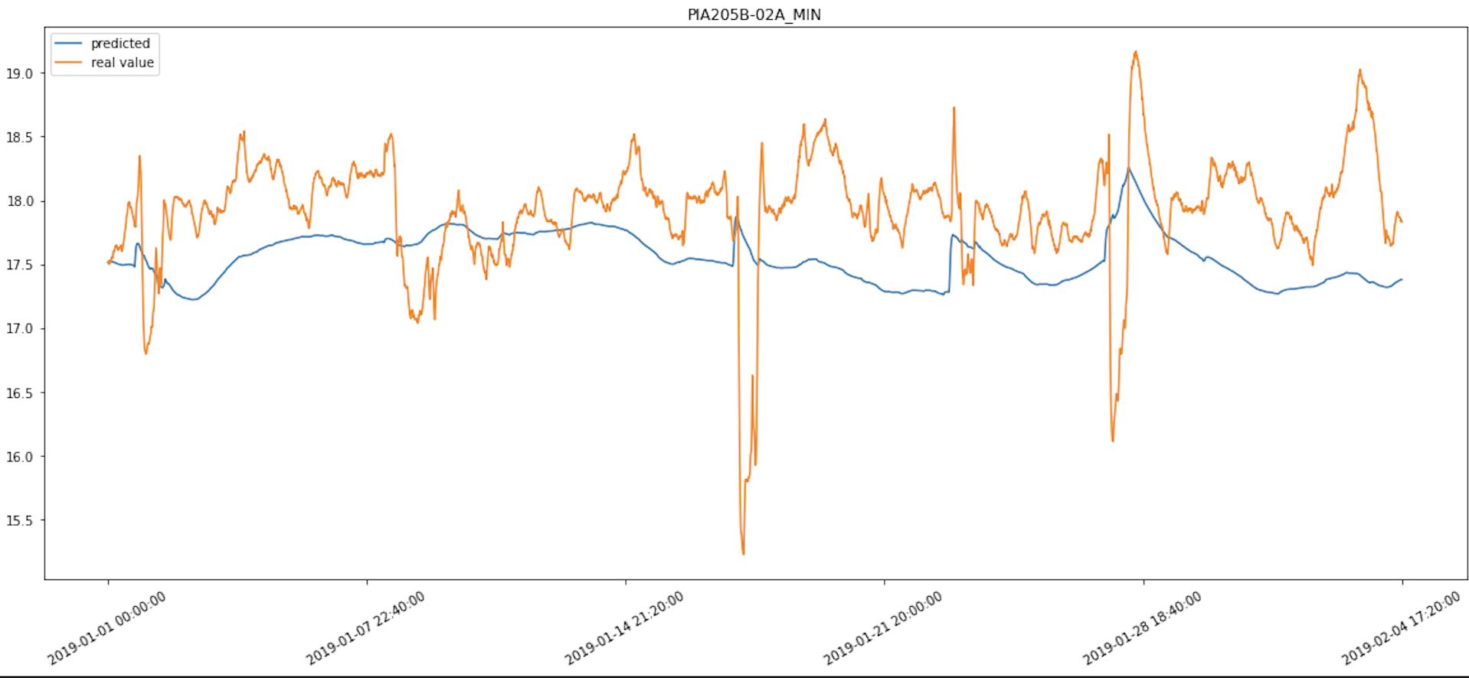
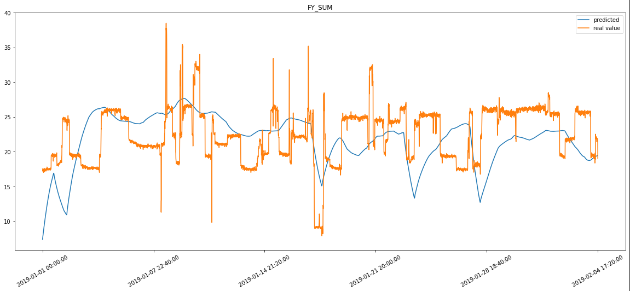
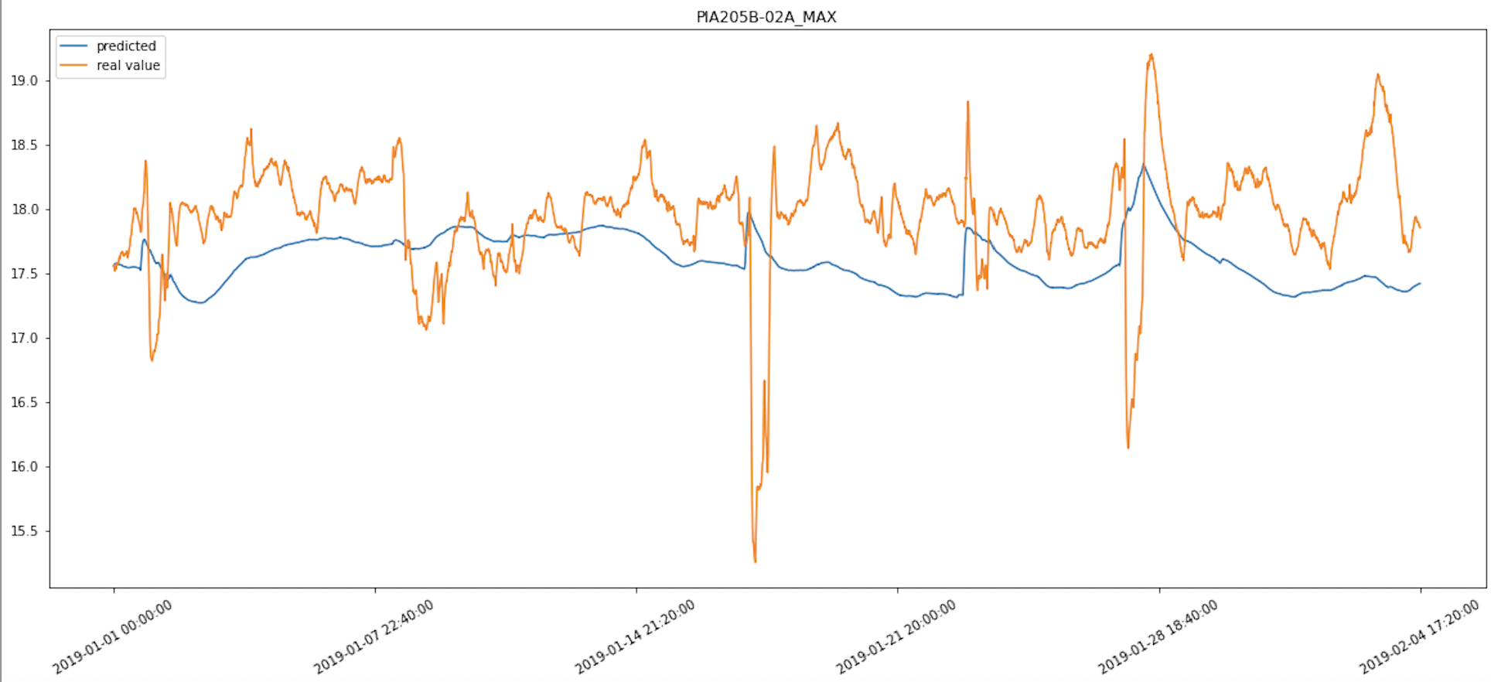
최적화 모델 Sample
PIA205B-02A_MIN
FY_SUM
PIA205B-02A_MAX
FY_SUM을 최소화하는 안정적인 압력값 출력

Slide 14

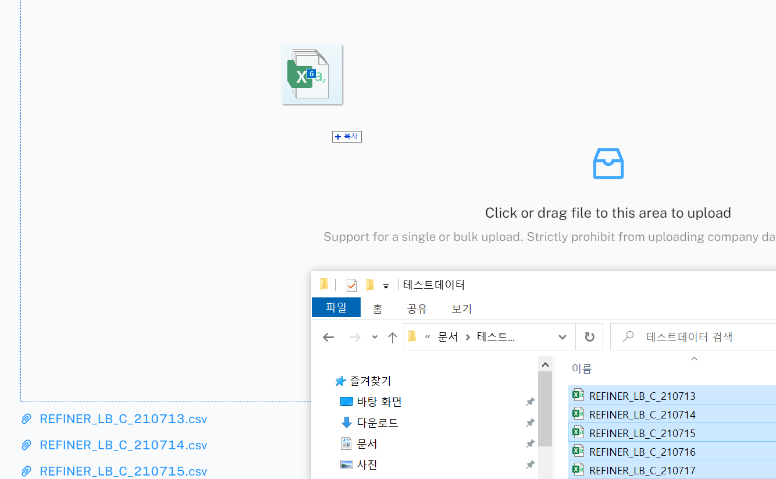
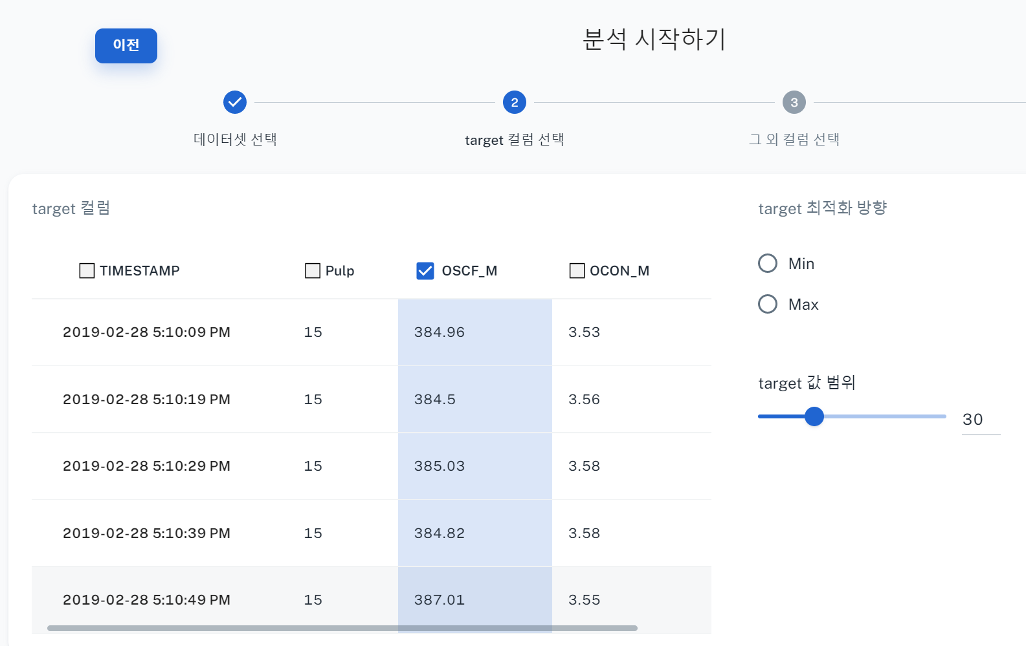
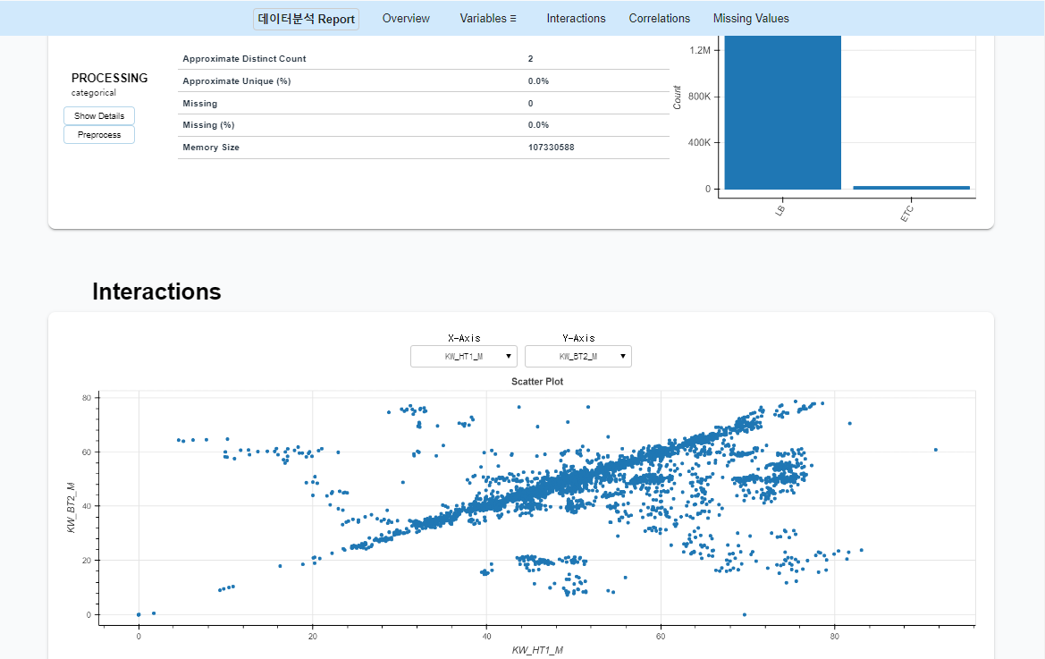
“적정 가격으로, 쉽게, 설비 운영 효율성을 개선해 줄 수 있는“
틸다 제조 설비 제어 최적화 서비스 ArgMax®
데이터 업로드
변수 세팅
결과 도출
최적화 KPI 선택 및 세팅
(최대화/최소화 등)
변수 제약사항 세팅
(가변 range 결정 등)
데이터 분석 결과 도출 선택된
KPI를 최적화하는
의사결정 안 도출 REST API 및 dashboard로 결과값 제공
기업 데이터셋 drag-n-drop
간편 업로드

Slide 15


틸다 솔루션 적용 사례
Task
기존
적용 결과
설비 운영
최적화
H 제지
20년 이상 경력의 설비 엔지니어가 경험적으로 운영
Product의 양과 질은 동등 수준으로 유지
연간 98억원 가량의 전기세 지출
연간 소모전력 36% 이상 저감 (출력 기준)
프로세스
최적화
H 제지
타사 최적화 솔루션 사용 후, 제지 커팅 프로세스
설정 전문인력이 경험적으로 추가 튜닝
기존 최적화 솔루션과 프로세스 담당자 대체
프로세스 중단률 50% 개선, 과생산, 미생산 0,
trim loss(자원 낭비량) 10% 저감
과생산, 미생산 및 높은 프로세스 중단률
K 물류
노선 담당자가 기간 별 오더 수량 정보를 이용하여 주기적으로 노선 업데이트
배송 오더 수량에 맞는 dynamic routing
배송 최적화
(개발 진행 중)
복화/합짐을 통한 운영 효율화
H Logistics
노선 별 과도한 용차 비용
용차 비용 20% 저감
지입차량 운영비 20% 저감 목표
L 구단
가격 담당자가 경험적으로 설정한 fixed pricing 적용
Dynamic pricing 적용으로 비인기일 고객 유입 증가
가격 최적화
(개발 진행 중)
G 리테일
습관적인 할인 정책 적용
매출 10% 이상 증가 목표
인기일 vs 비인기일 간 심한 매출 등락
매출 등락 폭 저감 및 congestion control 효과
L 테마파크
신선식품 폐기율 저감
동일 backbone 솔루션으로 다양한 산업 분야의 최적화에 활용

Slide 16








“
“
평균 고객 KPI 개선률 20% 달성
고객 기업 디지털 전환의 첫걸음을 틸다가 함께하겠습니다.

Slide 17
Appendix

Slide 18



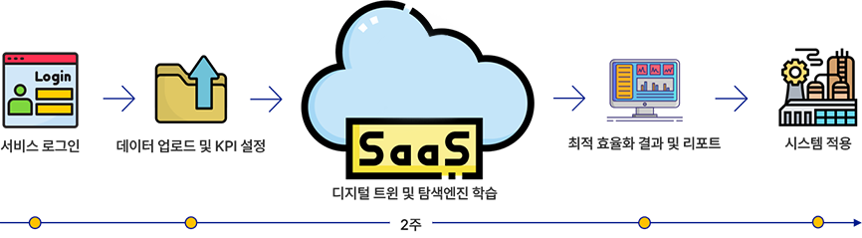





비즈니스 모델
2
Mid-term goal:
산업 도메인별 vertical SaaS intergration
3
Long-term goal:
비즈니스 최적화 Suit로 통합
제조
물류
리테일
설비운영
최적화
Picking
최적화
Dynamic
Pricing
헬스
금융
서비스로그인
데이터업로드 및 KPI설정
Process
최적화
Route
최적화
추천,
마케팅최적화
리테일
에너지
최적 효율화 결과 및 리포트
시스템 적용
예측적
정비 등
짐싸기
최적화 등
SMC
최적화 등
디지털 트윈 및 탐색엔진
학습
제조
물류
2주
1
Sort-term goal:
6개월마다 element-wise
통합 비즈니스 최적화 suite
비용과 기술적 부담을 낮춘 비즈니스 최적화 SaaS로 많은 기업들의 AI 솔루션 도입 유도

